Slide 1
Особенности опухолей хиазмально-селлярной области
Кафедра нейрохирурги НГМУ

Slide 2
план
аденомы гипофиза,
базальные менингиомы,
краниофарингиомы,
глиомы хиазмы и зрительных нервов

Slide 3
Симптомы опухолей хиазмально-селлярной области
Здесь наиболее часто встречаются аденомы гипофиза, базальные менингиомы, краниофарингиомы, а также глиомы хиазмы и зрительных нервов.

Slide 4
Гормонально-активные аденомы гипофиза (гормональная активность может быть верифицирована радиоиммунным определением содержания в крови тропных гормонов гипофиза) проявляются эндокринным нарушениями.

Slide 5
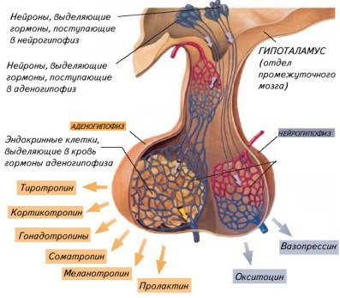

Slide 6
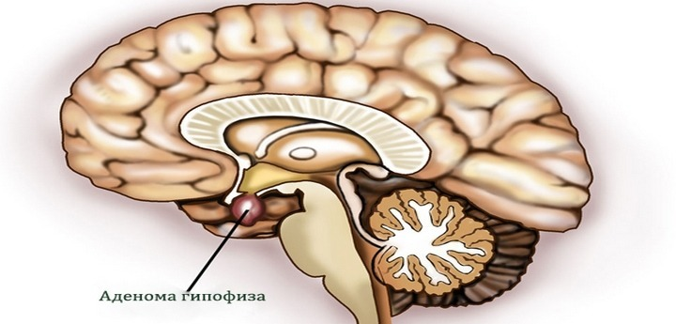

Slide 7
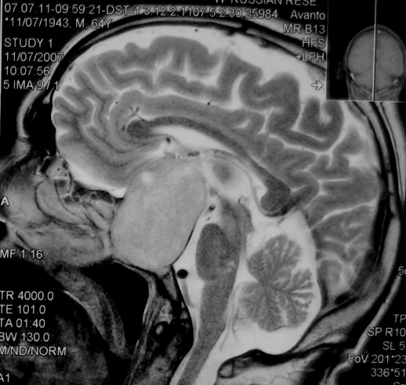
Аденома гипофиза

Slide 8
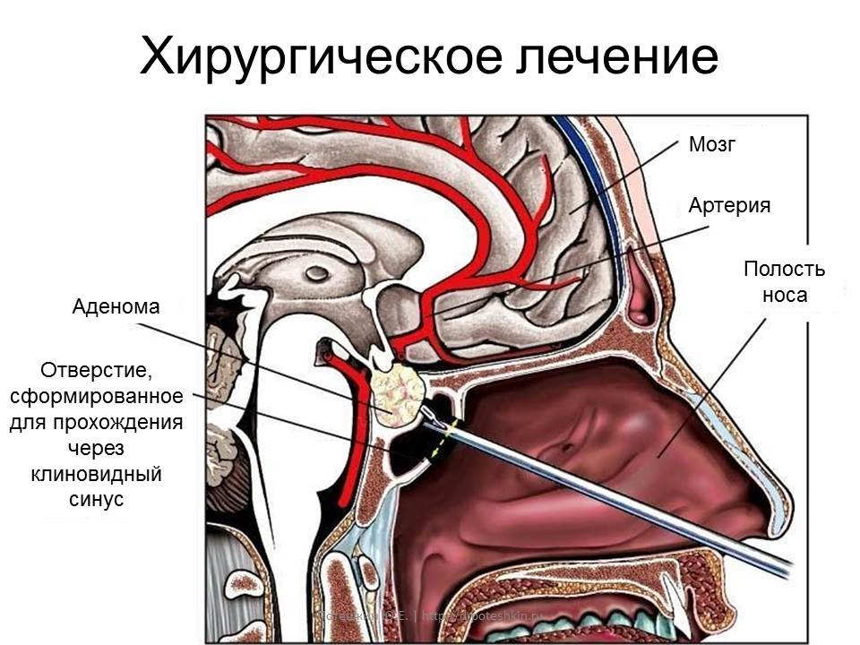

Slide 9
При этом они могут располагаться только в полости турецкого седла, не изменяя его размеров (микроаденомы) или экспансивно расширяя его (эндоселлярные макроаденомы). Гормонально неактивные аденомы на эндоселлярной стадии развития чаще являются случайной находкой при обследовании больного по поводу неопределенных головной боли или гипогонадизма (дисменорея, аменорея, снижение потенции).

Slide 10
При дальнейшем росте аденомы выходят за пределы турецкого седла и обусловливают появление других групп симптомов. При супраселлярном росте сначала появляются нарушения зрения (наиболее типичен симметричный хиазмальный синдром) с первичной атрофией дисков зрительных нервов.
При дальнейшем распространении опухоли супраселлярно могут появиться лобно-базальная симптоматика и признаки сдавления III желудочка вплоть до развития окклюзионно-гипертензионного синдрома при компрессии отверстий Монро.

Slide 11
Асимметричный рост супраселлярной части опухоли приводит к появлению односторонних полушарных симптомов за счет сдавления лобной и (или) височной доли мозга, ножек мозга.
При сдавлении, а более отчетливо - при инвазии опухоли в кавернозный синус могут появляться симптомы поражения кавернозного синуса: глазодвигательные нарушения, характерная головная боль, экзофтальм.

Slide 12
Инвазивно растущие аденомы могут разрушать костные структуры основания черепа и распространяться в пазуху клиновидной кости и носоглотку; в решетчатый лабиринт и орбиты, на блюменбахов скат, что проявляется соответствующими симптомами (нарушение носового дыхания, экзофтальм, стволовые симптомы).

Slide 13
Клиника менингеом хиазмально-селлярной области определяется локализацией опухоли.
Наиболее типичны различные нарушения зрения, симметричный или асимметричный хиазмальный синдром при срединно-расположенных опухолях (менингиомы области площадки клиновидной кости, бугорка турецкого седла, наддиафрагмальные), односторонние нарушения зрения (менингиомы области канала зрительного нерва, переднего отклоненного отростка, малого и большого крыла клиновидной кости).

Slide 14
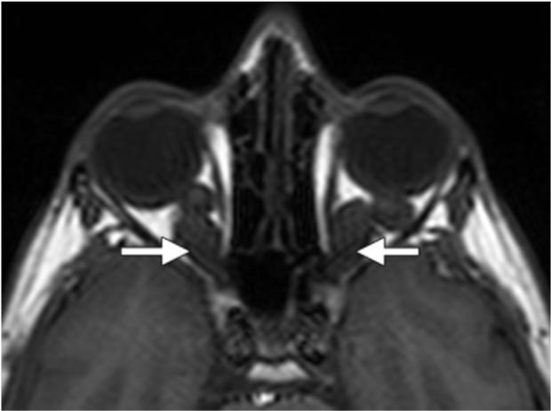
Двусторонние глиомы зрительных нервов

Slide 15
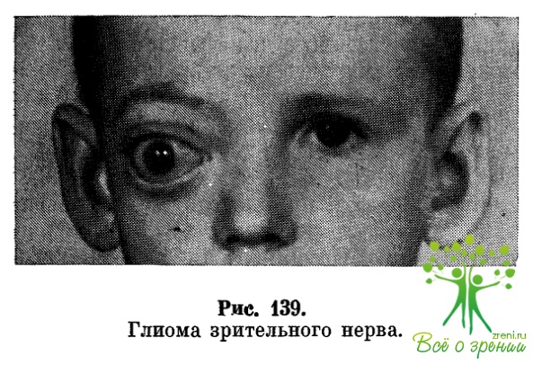

Slide 17
Чаще возникает первичная атрофия зрительных нервов, но выявляется и застой на глазном дне - двусторонний (при ольфакторных менингеомах) или синдром Фостера Кеннеди при лобно-базальных и височно-базальных менингеомах, а также при менингеомах крыльев клиновидной кости.

Slide 18
В зависимости от локализации и размеров базальных менингеом могут отмечаться одно- и двусторонние поражения I-VI черепных нервов, лобных и височных долей мозга, подкорковых структур, III желудочка, ствола мозга.
Возможно появление гиперостозов в прилежащих к опухоли костях черепа; иногда они бывают резко выраженными. Так, при некоторых менингеомах крыльев клиновидной кости развиваются грубая деформация лицевого черепа, экзофтальм.
.

Slide 19
У взрослых больных более чем в половине случаев отмечается супраселлярный (стебельный) вариант краниофарингиомы. Первыми симптомами заболевания могут быть нарушение зрения (чаще по хиазмальному типу), несахарный диабет или появление гипогонадизма у взрослого, правильно развитого субъекта; все прочие симптомы типичны для любой опухоли этой локализации.

Slide 20
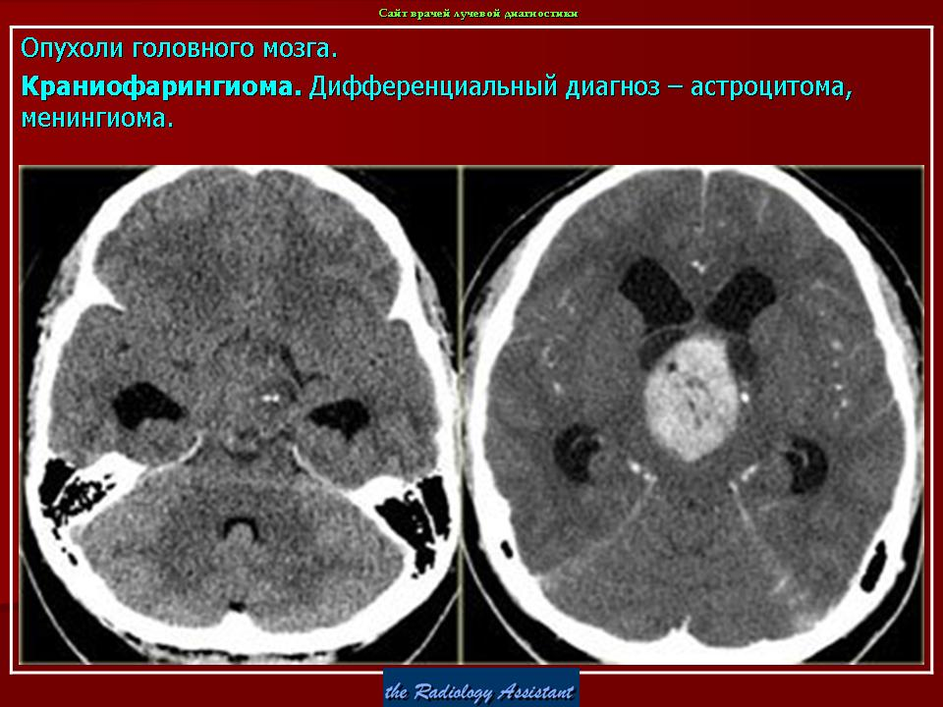

Slide 21
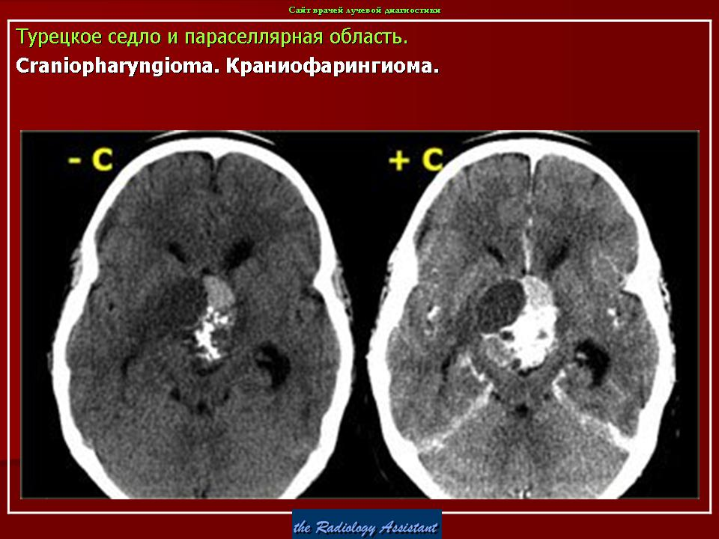

Slide 22
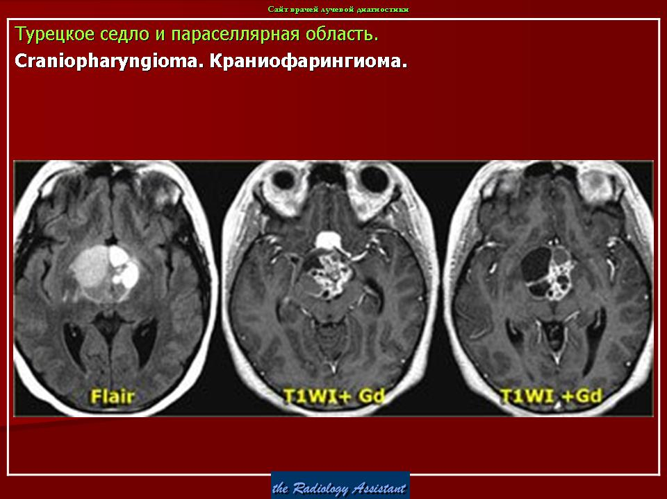

Slide 23
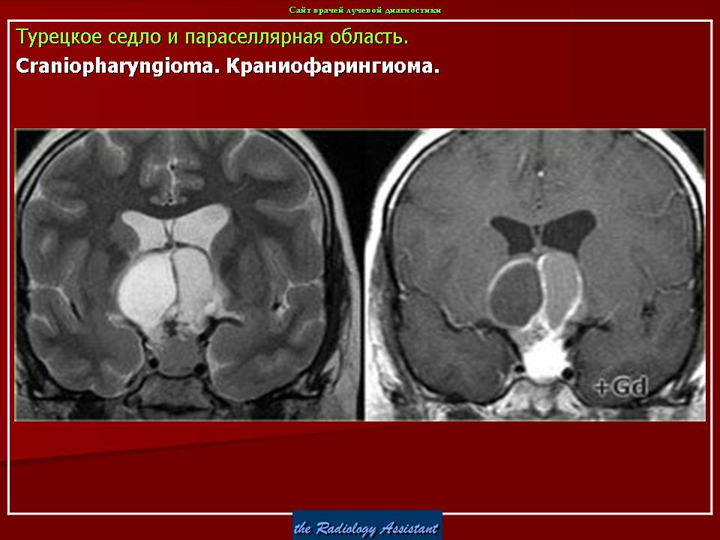

Slide 24
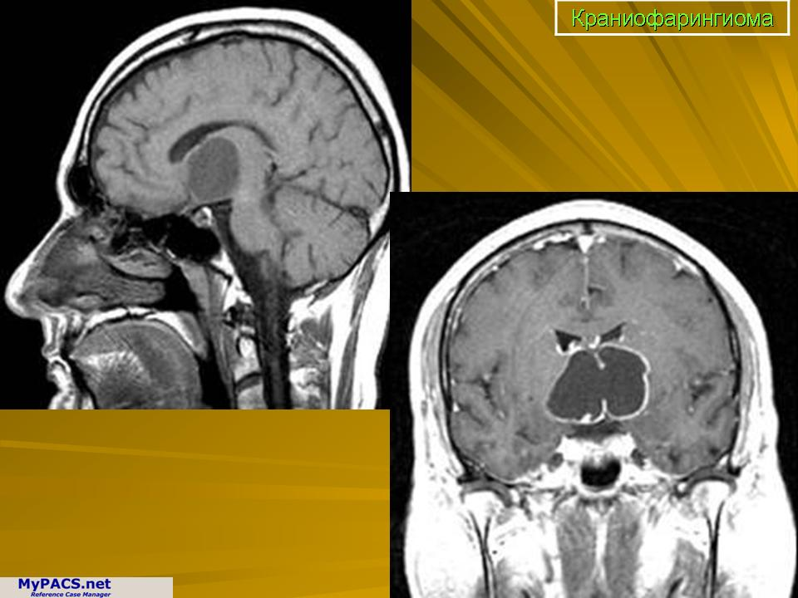

Slide 25
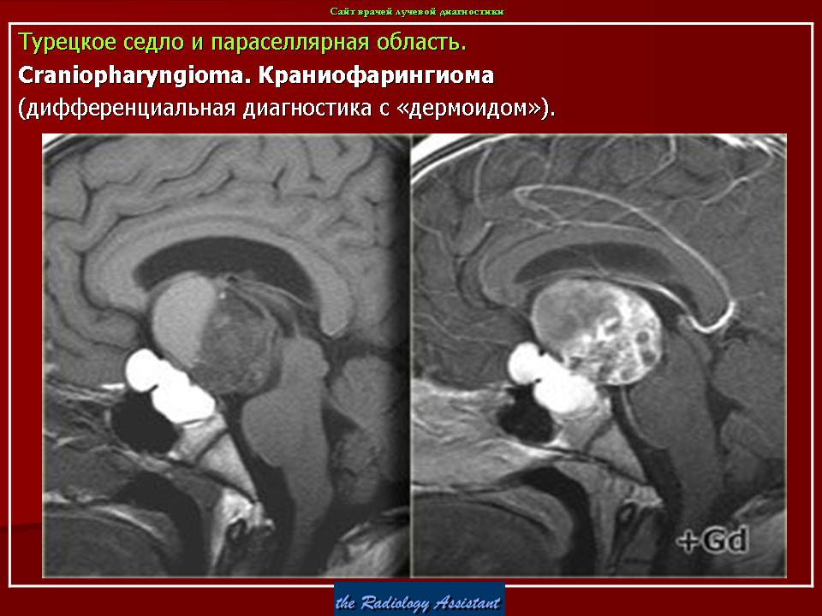

Slide 26
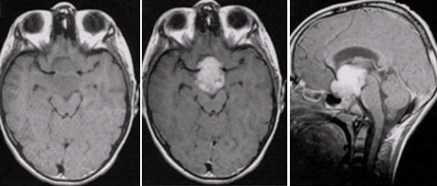
Глиома хиазмы

Slide 27
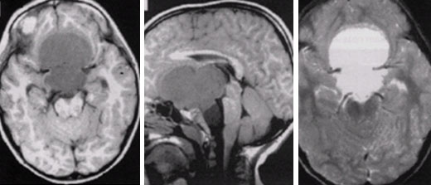
Астроцитома хиазмы

Slide 28
Вентрикулярный вариант краниофарингиомы встречается приблизительно с одинаковой частотой в обеих возрастных группах и проявляется в основном клиникой опухоли III желудочка.
Однако у детей стебельная форма краниофарингиом часто сопровождается гигантскими кистами, которые могут грубо сдавливать мозг и приводить к формированию соответствующих очаговых, а также окклюзионно-гипертензионного и дислокационного синдромов

Slide 29
Клиника краниофарингиом зависит главным образом от локализации опухоли; частота распределения различных анатомо-топографических вариантов, в свою очередь, зависит от возрастных показателей. Так, основная масса эндо- и эндосупраселлярных краниофарингиом проявляется в детском возрасте, когда они составляют около 50 % всех краниофарингиом. Они характеризуются симптомами гипопитуитризма, нередко сочетающегося с общим недоразвитием больного вследствие раннего поражения функции гипофиза. Кроме этого, эндосупраселлярные краниофарингиомы проявляются и симптомами поражения прилежащих отделов мозга (зрительных путей, лобных и височных долей мозга, черепных нервов, III желудочка, ствола мозга).

Slide 30
литература
1. Гусев Е. И. Неврология и нейрохирургия [Комплект] : учебник: в 2 т. Т.2 : Нейрохирургия / ред.: А. Н. Коновалов, А. В. Козлов. - 2-е изд.,испр.и доп. - М. : ГЭОТАР-Медиа, 2009. - 420 с. : ил. 1,0 5
2. Можаев С. В. Нейрохирургия: учебник / С. В. Можаев, А. А. Скоромец, Т. А. Скоромец. - 2-е изд., перераб. и доп. - М. : ГЭОТАР-Медиа, 2009. - 480 с. : ил..
3.Неврология и нейрохирургия : клинические рекомендации / ред. Е. И. Гусев, А. Н. Коновалов, А. Б. Гехт. - М. : ГЭОТАР-Медиа, 2007. – 368 с.
4. Лекции по нейрохирургии : учебник / ред. В. В. Крылов. - М. : Авторская академия : Товарищество научных изданий КМК, 2007. - 234 с. : ил.

